Slide 1
인생네컷 빠샤!!!!!!!!!!!!!!!!!!!!!!!!!!!!!!!!!!!!!!!!!!!!!!!!!!!!!!!!!!!!!!!!!!!
최희선

Slide 2
한마디 : 같이 찍은 친구들과의 오랫동안 추억 공유!!
핵심 기능
사진을 찍어서 출력한다.
QR 코드로 들어가 자신의 다이어리에 추가한다. (날짜별로 볼 수 있다.)
그 사진을 선택하면 같이 찍은 사람들 (QR코드 공유한 사람들) 과 공유된 페이지가 뜬다.
세부 기능
댓글을 남길 수 있다.
그날의 한마디 각자 적을 수 있도록 하고 한달 뒤에 다시 볼 수 있다 (카톡 푸시알림으로 한달 지났으니 확인해보라고 보내주기)
서로 낙서 가능

Slide 3
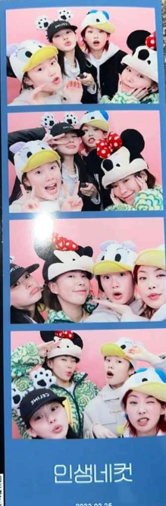
이미지 저장
비디오 저장
다이어리에 추가
=> 누르면 로그인 화면 나오고 달력에 추가됨

Slide 4
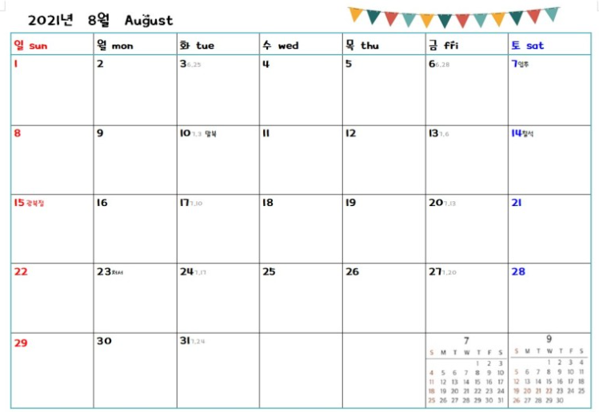
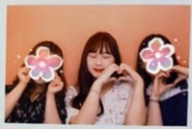

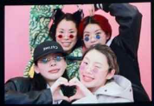
오랜만에 모였따!
200일!
희선이 생일 기념 ><

Slide 5
(이건 비디오로 구성하면 좋을듯)
8월 17일 일요일 (날짜)
유미랑 바비랑 구웅이랑 컨지랑!! (제목)
(댓글)
유미 : ㅋㅋㅋㅋㅋ 우리 잘나왔다
바비 : 내 최애는 갸류피스
바비 : 인싸같음
구웅 : 저 오리 모자가 신의 한수
유미 : 내 얼굴이 신의 한수임
바비 : 그건 맞지
구웅 : 둘이 사겨라
컨지 : 유미는 내꺼임

Slide 6
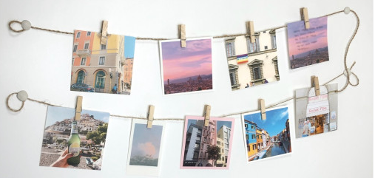
벤치마킹 : 내 트리를 꾸며줘 https://m.hankookilbo.com/News/Read/A2021123115420002504
한마디 : 인생네컷 SNS 느낌 + 낙서 기능
핵심 기능
사진을 찍어서 출력한다.
QR 코드로 들어가 로그인하면 자신의 피드에 추가된다. 위에 처럼~!
세부기능
사진 누르면 댓글 달기 (사진 같이 찍은 애들 이외에도 딴 사람도 가능)
친구들이 사진에 낙서 가능!

Slide 7
이미지 저장
비디오 저장
다이어리에 추가
=> 누르면 로그인 화면 나오고 피드에 추가됨

Slide 8

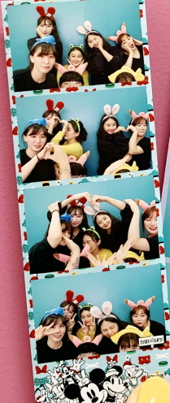

유미의 담벼락

Slide 9
(이건 비디오로 구성하면 좋을듯)
(댓글)
예지 : 뭐냐 왜 너네만 사진 찍냐
컨지 : 예지 보고싶어
바비 : 유미 예쁘다
유미 : 나도 알아
예지 : 여기 어디 인생네컷임 ㄴ ㅏ도 갈랭~!
바비 : 여기 역삼역 근처
유미 : 바비 사랑해

